Slide 1
МБДОУ « Уярский детский сад «Планета детства» « Уголок по ПДД» группа « Гномики»
Гареева Л.В.
Бабич Е. А.

Slide 2
Приглашаем в наш уголок
по правилам дорожного движения!

Slide 3
Цель:
Сохранение жизни и здоровья детей, профилактика детского дорожно-транспортного травматизма. Научить соблюдать элементарные правила дорожного движения.

Slide 4
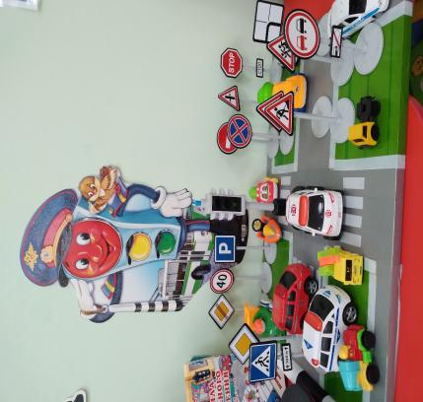
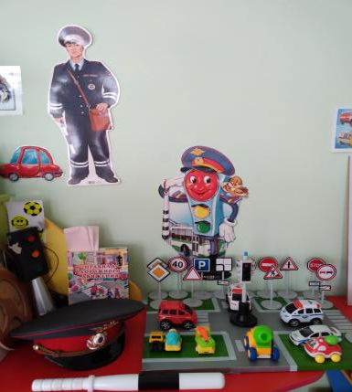

Slide 5
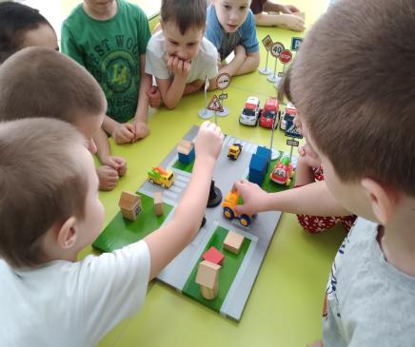
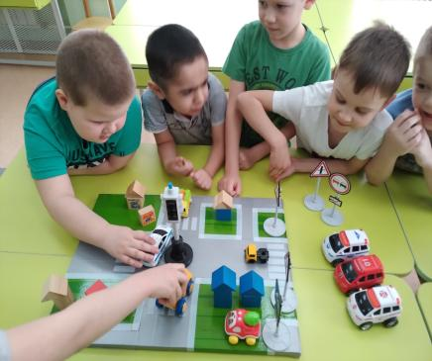
Для реализации этой задачи в нашей группе создан уголок по обучению детей правилам дорожного движения.

Slide 6
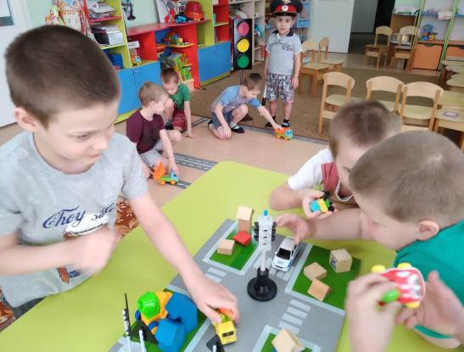
Уголок дорожного движения содержит : настольный макет перекрестка, с помощью которого дети отрабатывают навыки безопасного перехода проезжей части. Этот макет со съемными предметами, знаками, светофором, что позволяет детям самим моделировать улицу. Макет переносной, что позволяет детям играть в любой части группы.

Slide 7
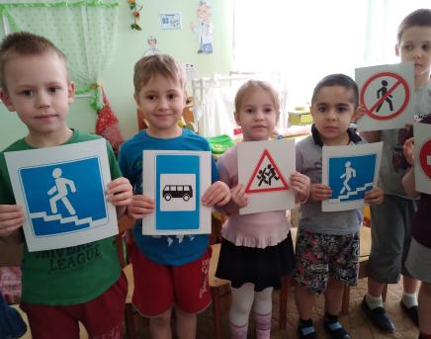
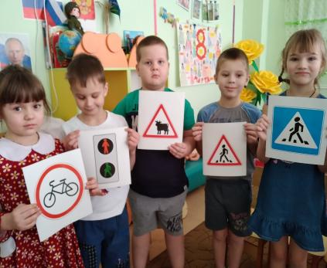
Наглядно-информационные знаки.

Slide 8
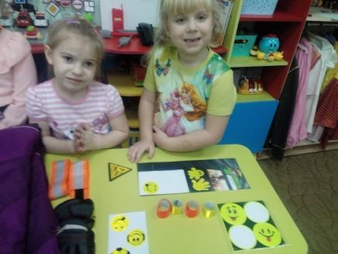
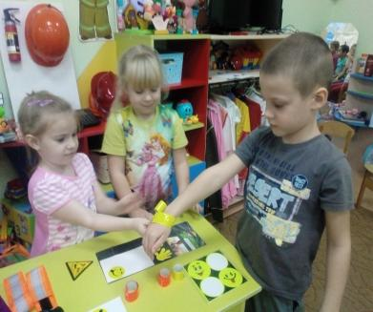
В уголке есть фликеры.

Slide 9
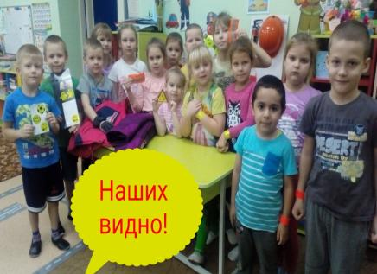
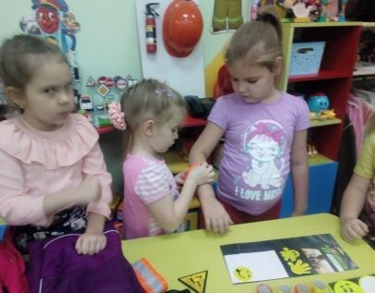
Пресс-конференция «Что такое фликер?»

Slide 10
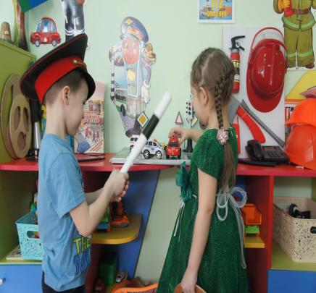
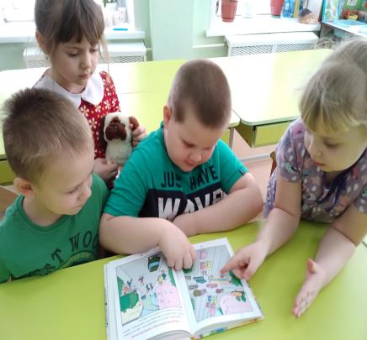
Уголок дорожного движения содержит:
– настольный макет перекрёстка, с помощью которого ребята отрабатУголок дорожного движения содержит:
– настольный макет перекрёстка, с помощью которого ребята отрабатывают навыки безопасного перехода проезжей чУголок дорожного движения содержит:
– настольный макет перекрёстка, с помощью которого ребята отрабатывают навыки безопасного перехода проезжей части на предметами, что позволяет детям самим моделировать улицу, имеются мелкие знаки на подставках, для работы с макетом

Slide 11
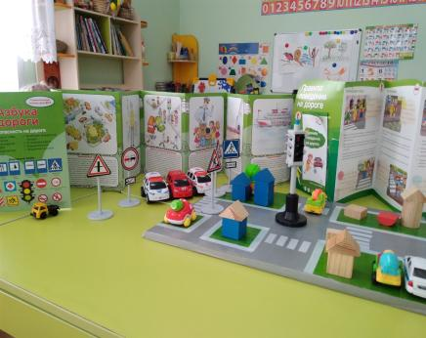
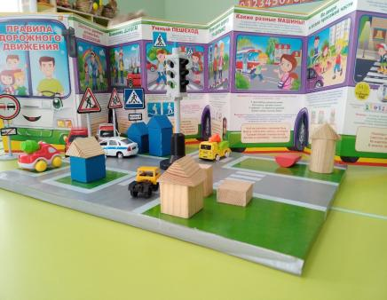
В группе имеются информационные папки-передвижки для родителей, где размещены: - рекомендации и советы родителям по вопросам обучения детей безопасному поведению на дороге.

Slide 12
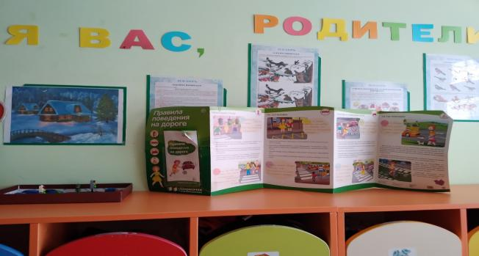
Информация для родителей

Slide 13
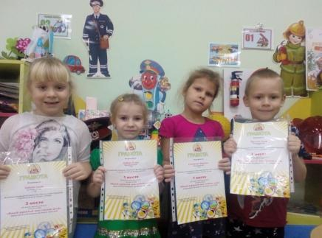
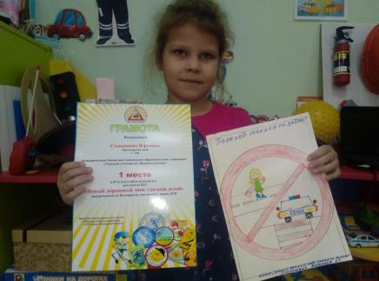
Конкурсы по ПДД.

Slide 14
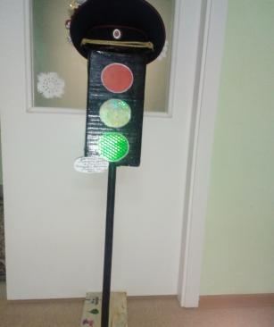
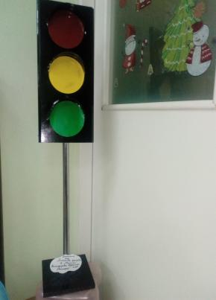
Поделки по ПДД

Slide 15
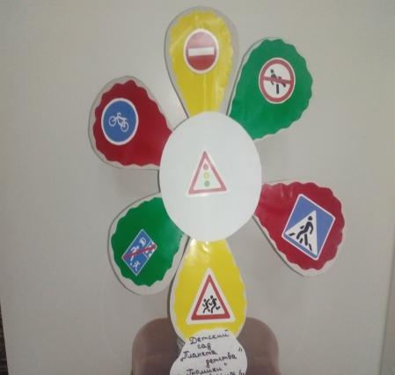
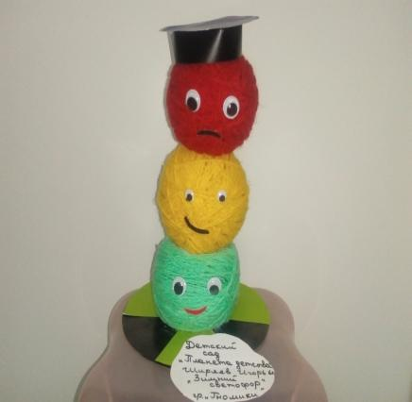

Slide 16
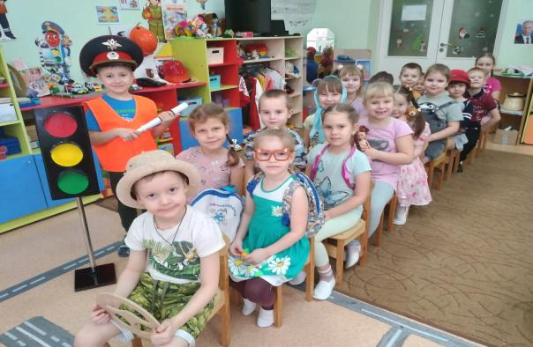
Спасибо за внимание!

